Slide 1
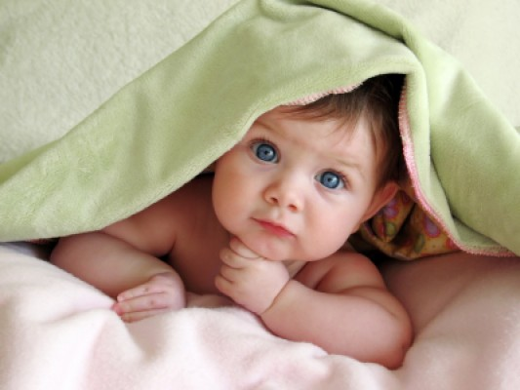
Zvláštní požadavky na vodu pro kojence
Lenka Žáková, 363102
Zuzana Podborská, 350487

Slide 2
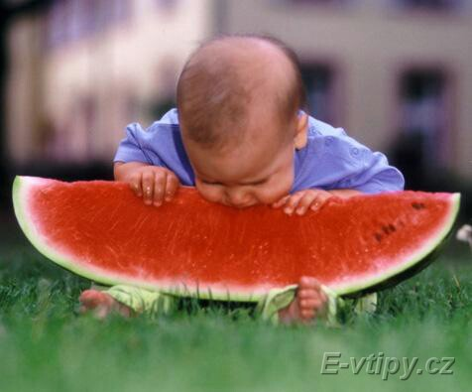
Co je vlastně balená kojenecká voda?
Vyhláška č. 275/2004 Sb., o požadavcích na jakost a zdravotní nezávadnost balených vod a způsobu jejich úpravy

Slide 3
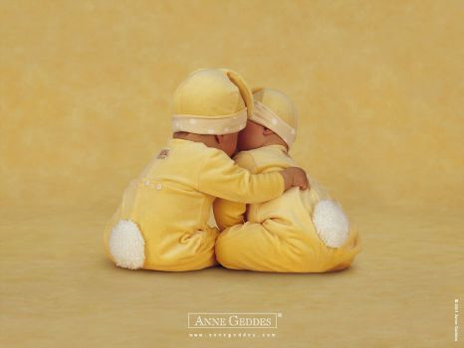
Jaká voda je vhodná pro kojence?
Obsah dusičnanů do 50mg/l
Obsah vápníku do 100mg/l
Obsah hořčíku do 50mg/l
Obsah sodíku do 25mg/l
Obsah fluoridů do 0,7mg/l

Slide 4
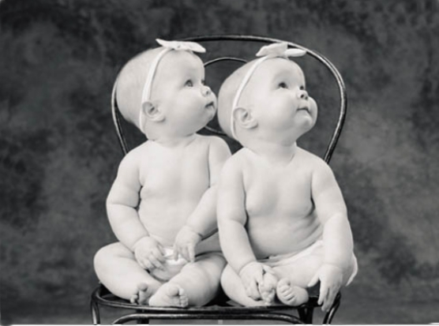
Mikrobiologické znečištění
Koliformní bakterie
Enterokoky
Mezofilní a psychrofiní bakterie

Slide 5
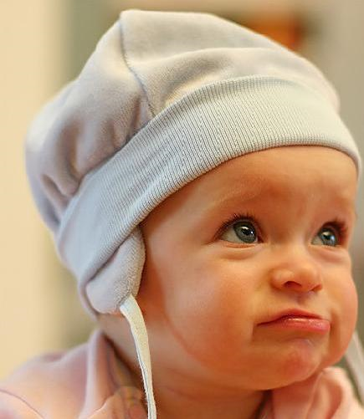
Jaká voda je pro kojence nejlepší?
Přírodní zdroj – řeka Bílina

Slide 6
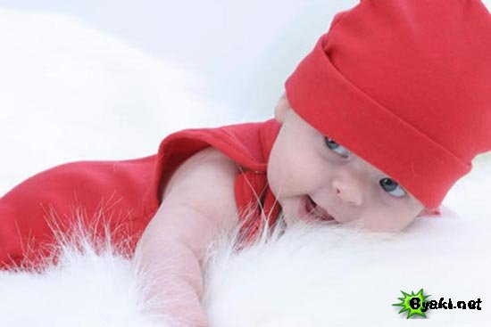
Proč je cena vody pro kojence vyšší než vody pramenité?

Slide 7
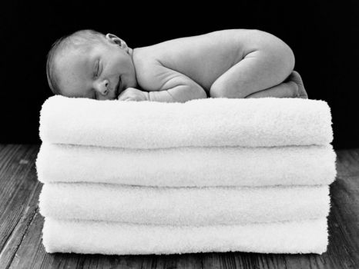
Jaká balená voda je nejlepší?
Dobrá voda (NO2- 0,005 mg/l, NO3- 0,1 mg/l, celkově 167,76 mg/l rozpuštěných látek)
Horský pramen (NO2- 0,01 mg/l, NO3- 1,0 mg/l),
Aquila (NO2- 0,01 mg/l, NO3- 3,94 mg/l)
Aqua bella (NO2- 0,02 mg/l, NO3- 8,6 mg/l)

Slide 8
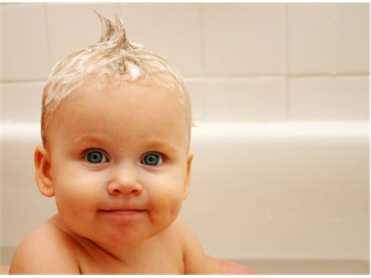
Je nutné vodu převařovat?
Voda balená
Voda z kohoutku
Voda ze studně

Slide 9
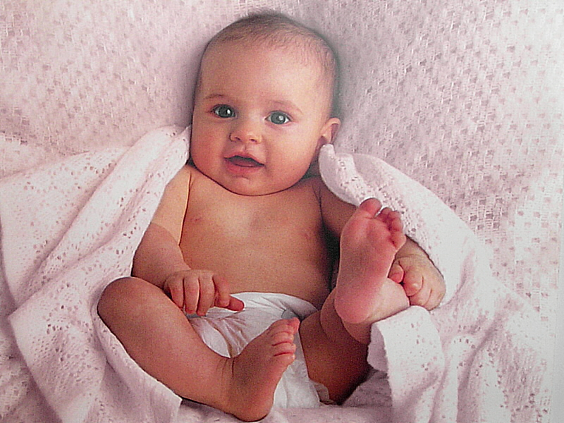
Použitá literatura
http://www.google.cz/imghp?hl=cs&tab=wi
http://vodarenstvi.cz/clanky/jaka-voda-je-vhodna-pro-kojence-1
http://vodarenstvi.cz/clanky/pro-nejmensi-vodu-z-vodovodu-nebo-balenou
http://aquacentrum-stachy.sweb.cz/kv.htm
http://cs.wikipedia.org/wiki/B%C3%ADlina_%28%C5%99eka%29

Slide 10
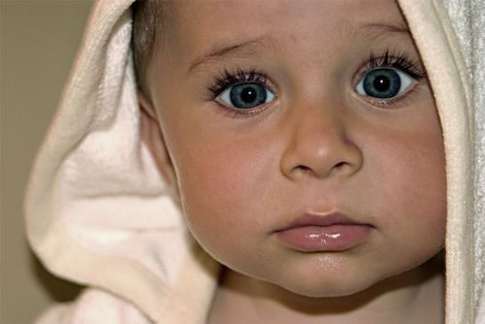
Děkujeme za pozornost

